Slide 1
研考点·核心突破
第2讲 工业区位
课后限时自测
提能力·解题指导

Slide 2

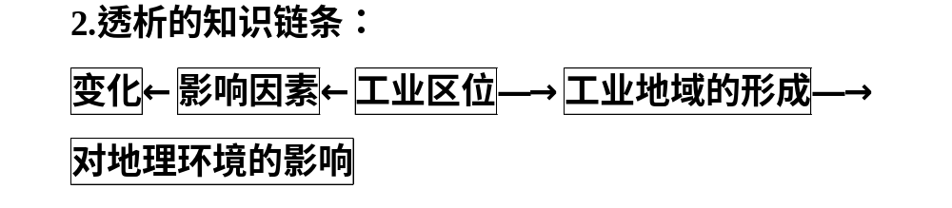

Slide 3
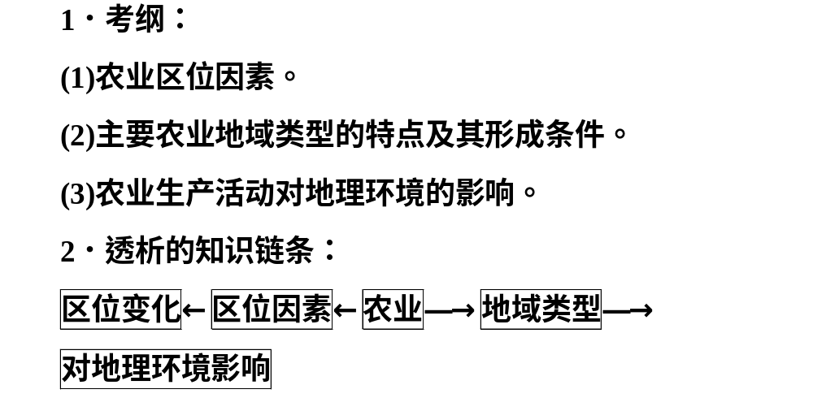

Slide 4
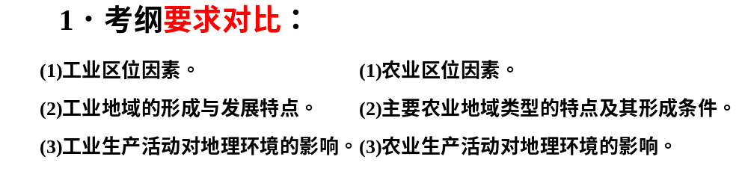
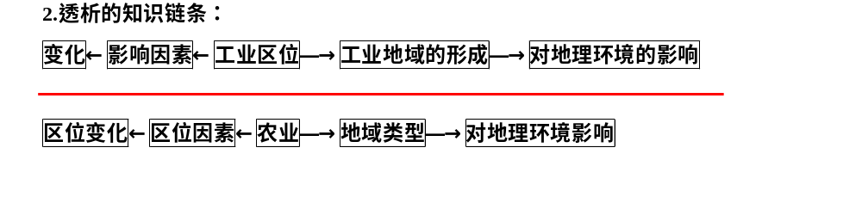

Slide 5
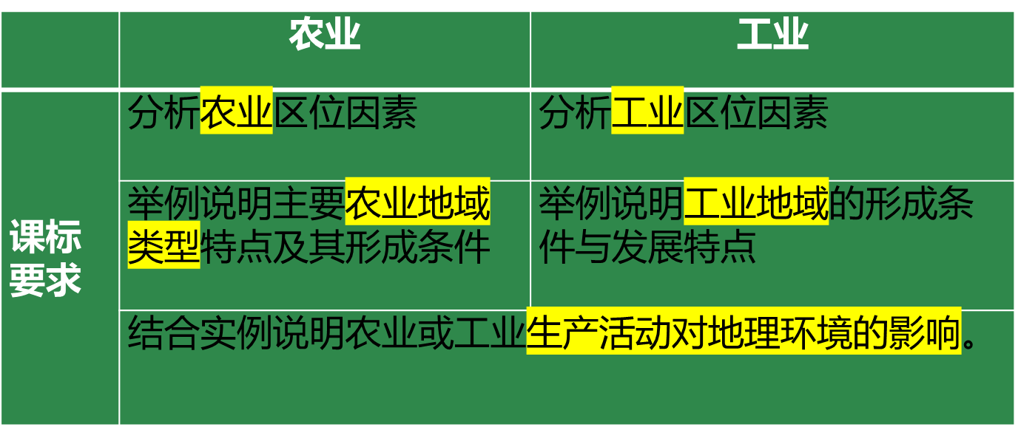

Slide 6


Slide 7
工业是指开采 自然资源，及对采掘品和农产品进行加工和再加工的物质生产部门。
a
b
c
采掘工业——采取自然资源
加工工业——加工自然资源、农产品、半成品
按概念
分类
重工业——主要生产生产资料
轻工业——主要生产生活消费资料
按产品性质
特点：
受自然条件影响小，土地、矿藏、水是必要条件
生产力是促进工业发展巨大动力——三次技术革命影响

Slide 8
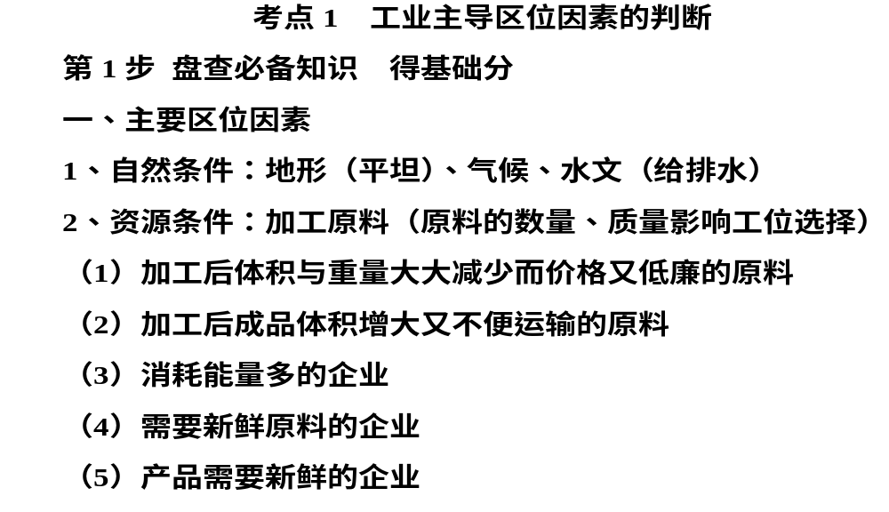

Slide 9
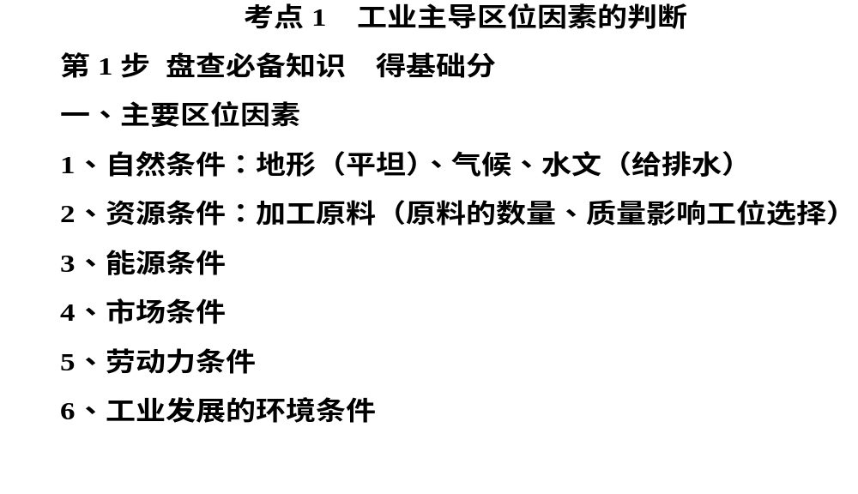

Slide 10

区位因素 | 工业特点 | 典例
原材料 | 对原料依赖性很高、原料不易长途运输或运费偏高 | 制糖工业、水果罐头加工业、早期的钢铁工业
市场需求 | 对市场依赖性高， 不易长途运输或运费偏高 | 饮料制造业、家具制造业
产品

Slide 11
 | 对运输有较多或较高的要求 | 沿海的钢铁工业、石化工业、高新技术产业
劳动力 | 对劳动力的 有一定的要求 | 精密仪器制造业、服装业
环境条件 | 对环境条件有较高的要求 | 电影工业、高新技术产业
运输条件
素质和成本

Slide 12
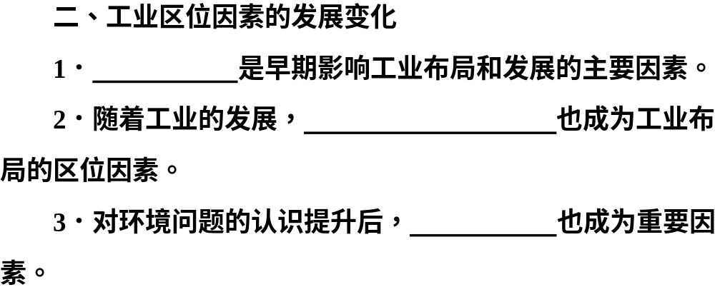
原料和市场
劳动力素质和成本
环境因素

Slide 13

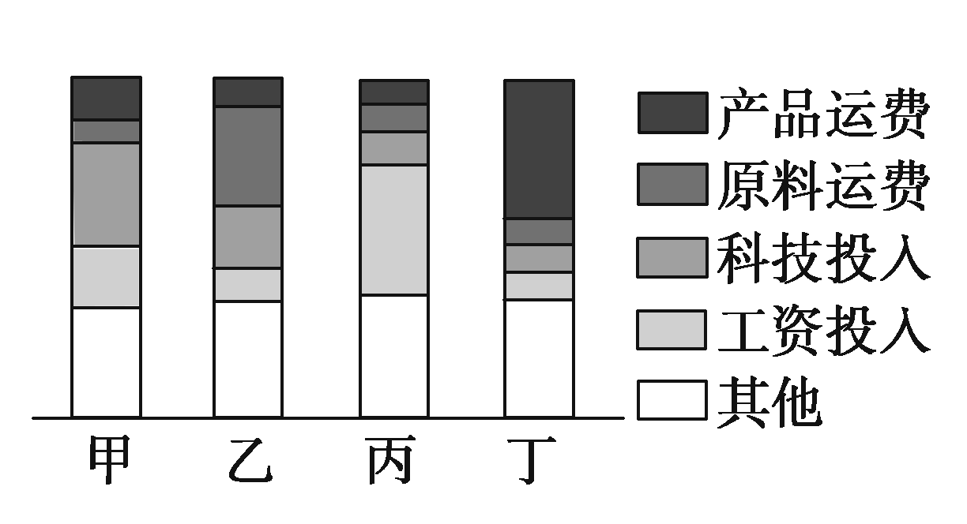

Slide 14
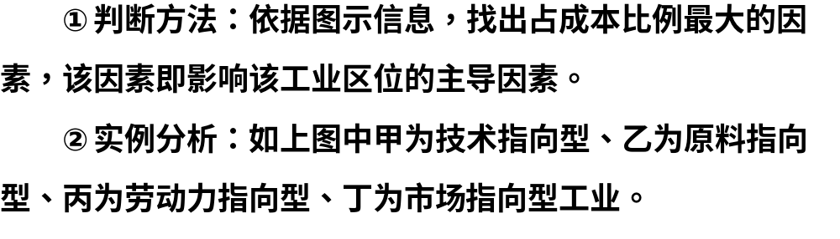

Slide 15
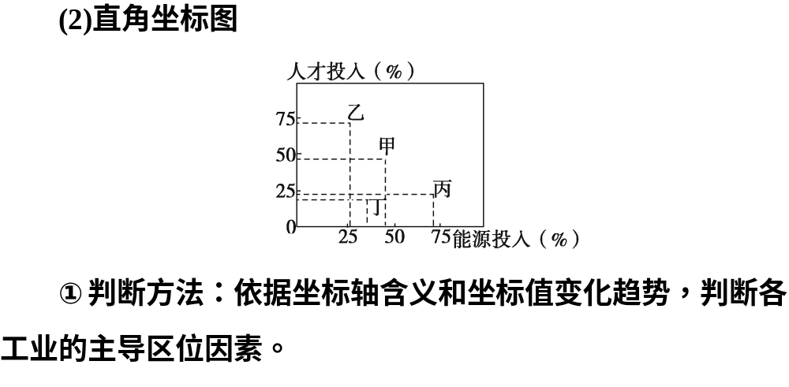

Slide 16


Slide 17
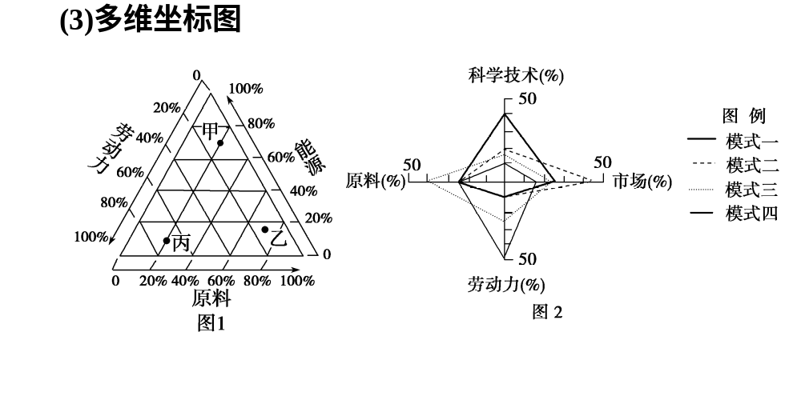

Slide 18
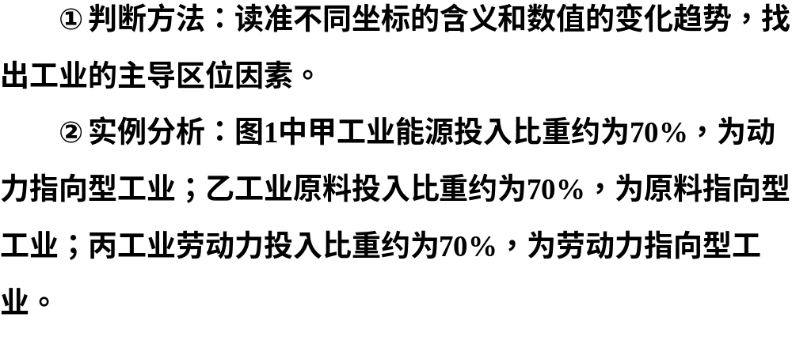
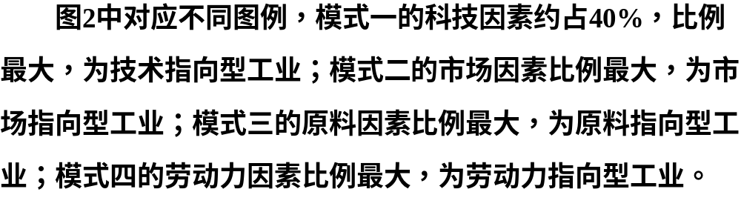

Slide 19
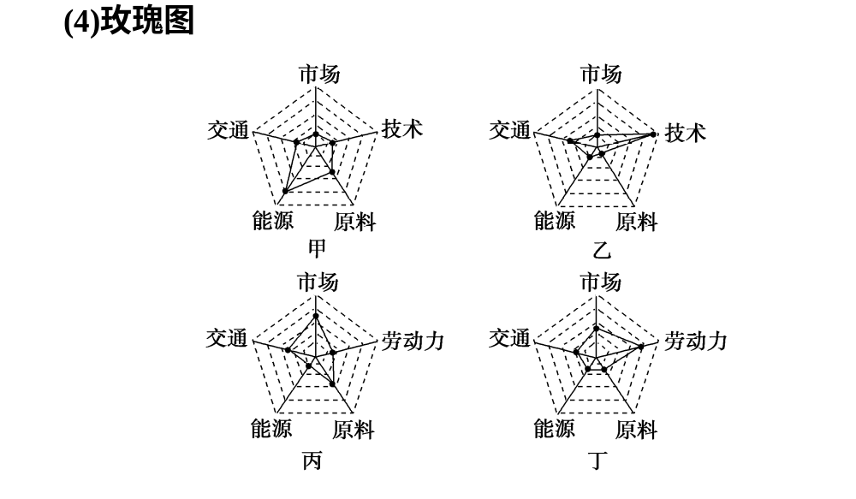

Slide 20
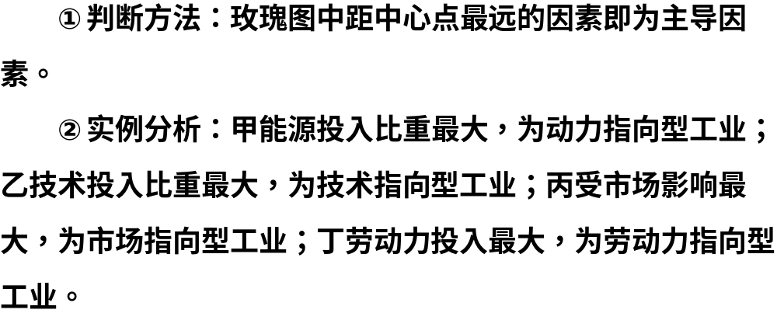

Slide 21
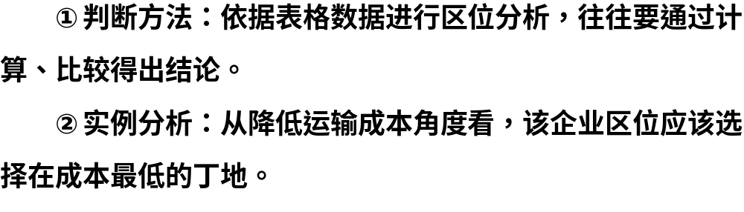
待选 地点 | 运输成本(单位：元/吨)
 | 原料 | 燃料 | 成品
甲 | 3.68 | 5.42 | 8.80
乙 | 3.16 | 3.85 | 14.00
丙 | 3.16 | 4.27 | 11.60
丁 | 3.68 | 4.65 | 4.80

Slide 22
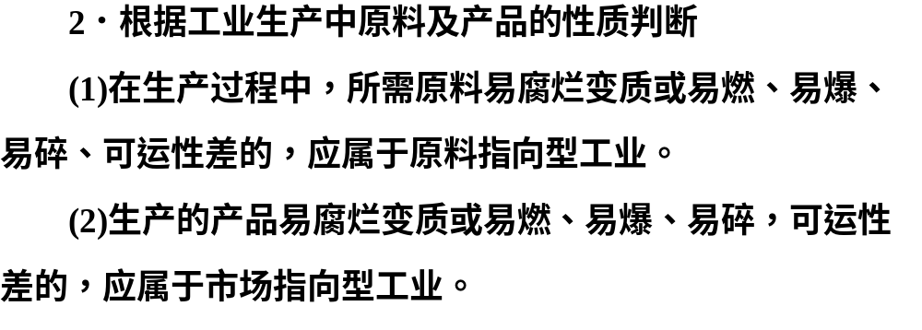


Slide 23

区位选择要求 | 典例
对大气环境十分敏感的工业，应建在空气比较洁净的地区，远离烟尘污染严重的工厂 | 电子厂、感光器材厂
需要清洁水源的工业，应布局在市区河流的上游 | 自来水厂、啤酒厂

Slide 24
区位选择要求 | 典例
规模小、基本无污染的工业可以有组织地设在城区 | 服装厂、玩具厂
规模大、对空气有轻度污染的工业可布局在城市边缘或近郊区 | 机械厂、仓库
污染严重的企业宜布局在远离城市的郊区 | 钢铁厂、水泥厂

Slide 25
区位选择要求 | 典例
已知主导风向，则应布局在当地主导风向的下风向 | 水泥厂、酿造厂、火电厂、钢铁厂
季风气候区，则应布局在与当地盛行风向垂直的郊区
已知最小风频的，则应布局在最小风频的上风向
水污染严重的工厂，污水排放口应远离水源地及河流上游，尽量布局在河流下游 | 印染厂、造纸厂
固体废弃物污染严重的工厂，要远离农田和居民区 | 钢铁厂、火电厂

Slide 26
考点 | 命题方向
工业主导区位 因素的选择 | 1.以区域图为载体考查工业指向类型及工业区位优势的分析方法。(例1，对点演练3、4)
 | 2.以模式图为载体考查工业区位因素的变化及合理选择。(对点演练1、2)

Slide 27
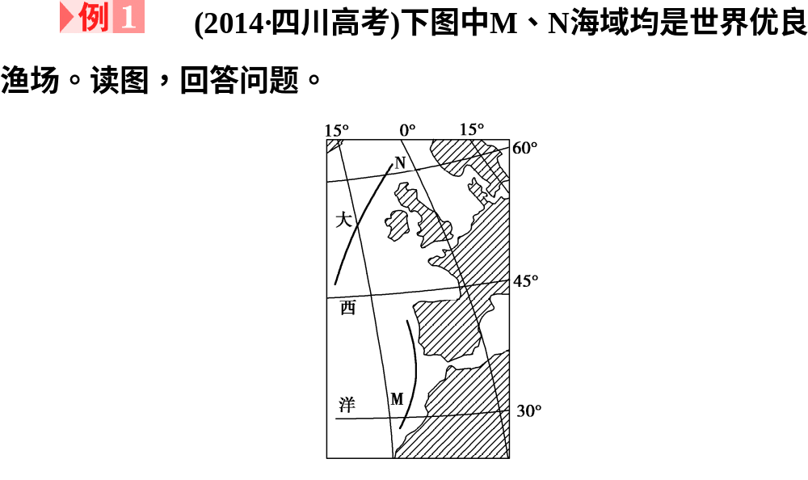

Slide 28

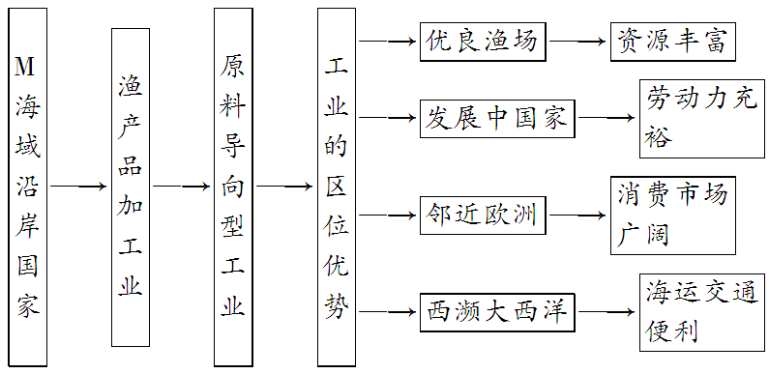

Slide 29


Slide 30
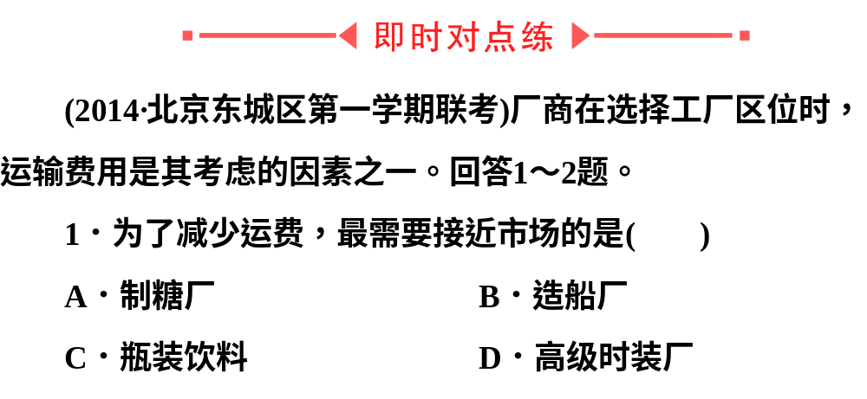

Slide 31
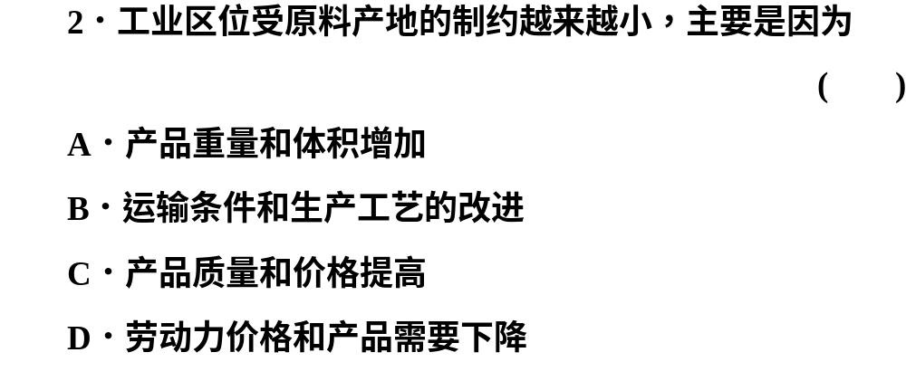

Slide 32
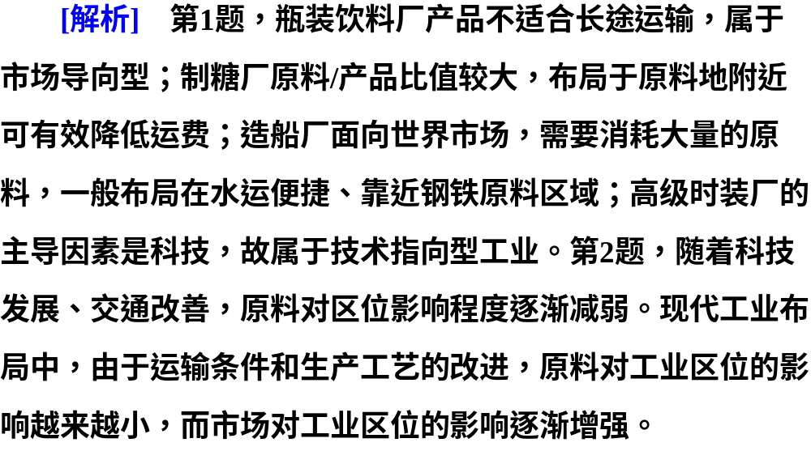

Slide 33
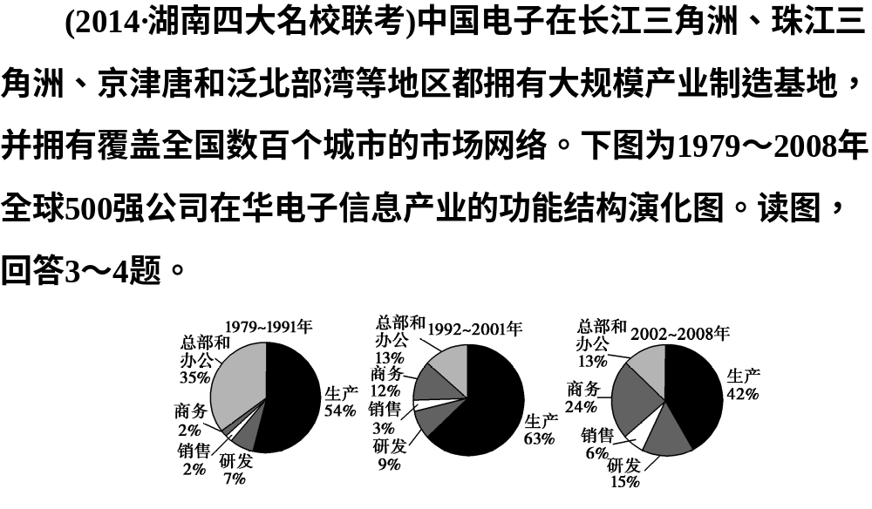

Slide 34
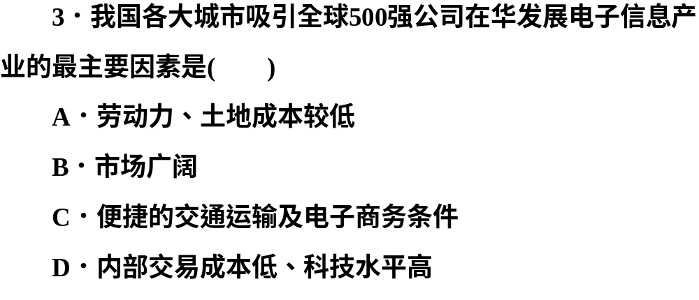

Slide 35
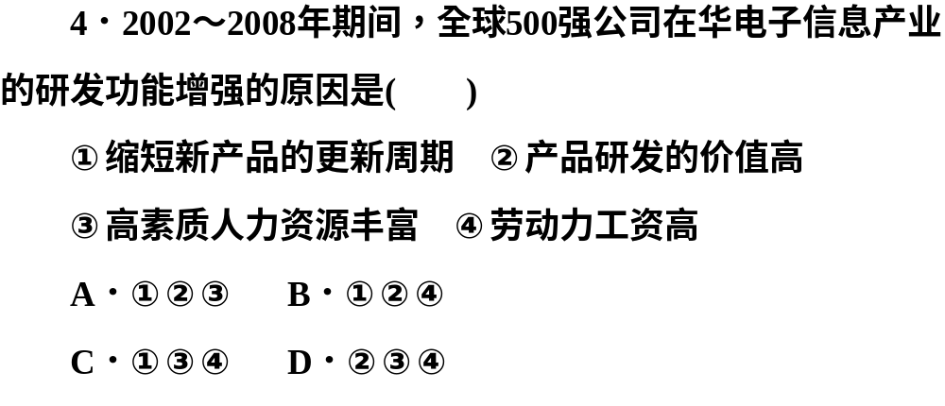

Slide 36
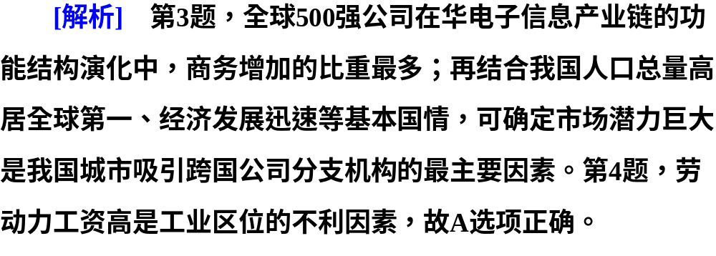

Slide 37
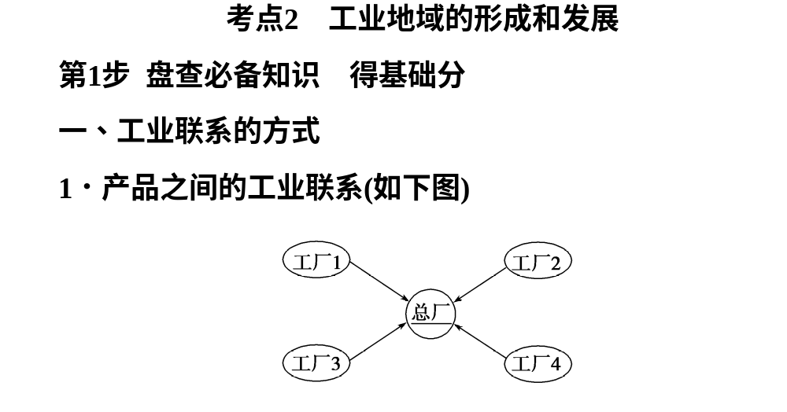

下上游

Slide 38

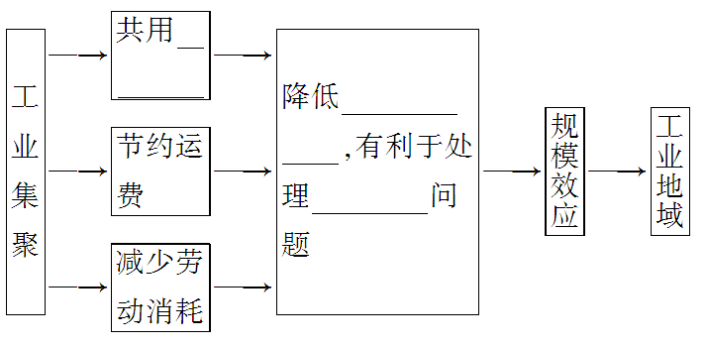
交通枢纽
基
础设施
基本生产
费用
环境污染

Slide 39

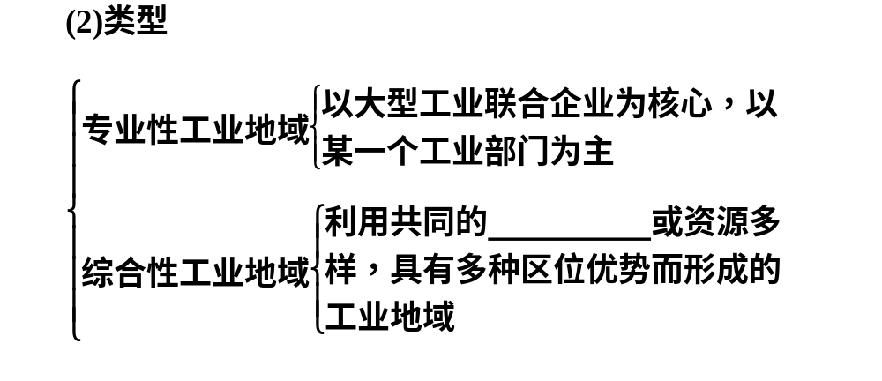
工业群体
基础设施

Slide 40


工业园区
欧洲西部
俄罗斯—乌克兰

Slide 41
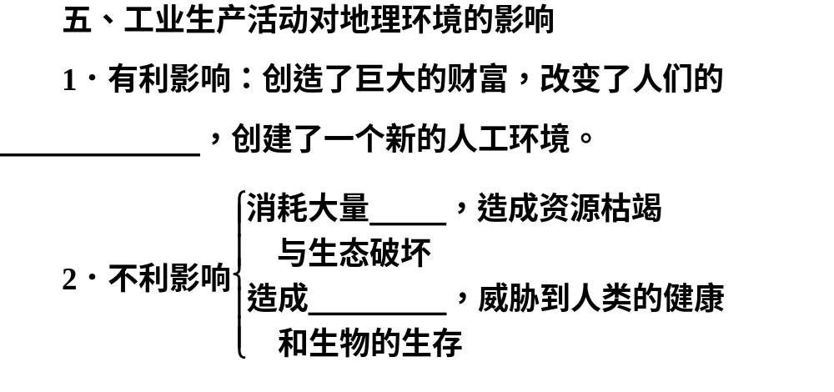
生活方式
资源
环境污染

Slide 42

类型 | 原因 | 直接目的 | 最终目的
工业 集聚 | 运输量大的核心厂与协作厂之间存在投入—产出的联系；共用基础设施或劳动力资源 | 减少运费和能耗，降低成本；加强信息交流与技术协作 | 降低生产成本，提高经济效益
工业 分散 | 工业企业过度饱和，地价、工资上涨，资源紧张，污染严重；产品的运费价格低或产品的零部件种类繁多 | 利用廉价土地、原材料，占领市场、寻求最优区位，利于环境保护

Slide 43

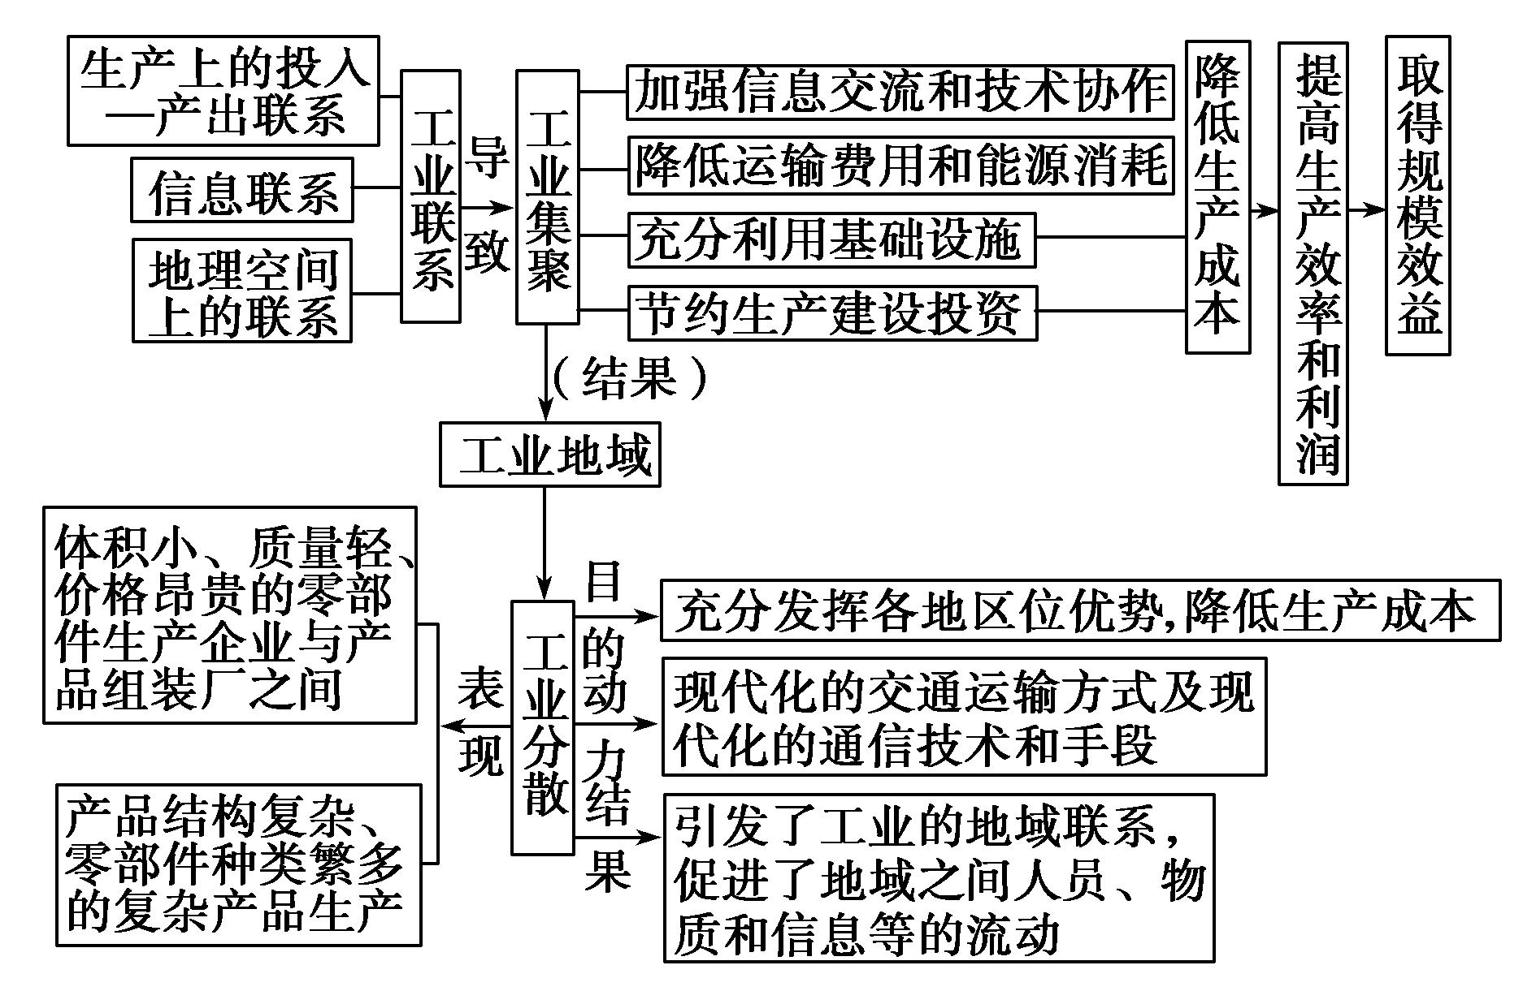

Slide 44
考点 | 命题方向
工业地域的形成条件与发展特点 | 以工业空间分布图或工业地域示意图为载体考查形成的区位优势及工业集聚和工业分散发展的特点和作用。(例2，对点演练5、6、7、8)

Slide 45
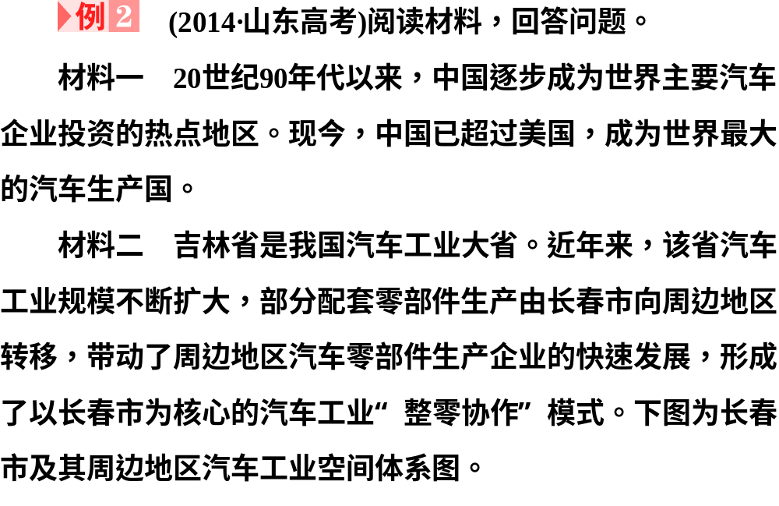

Slide 46
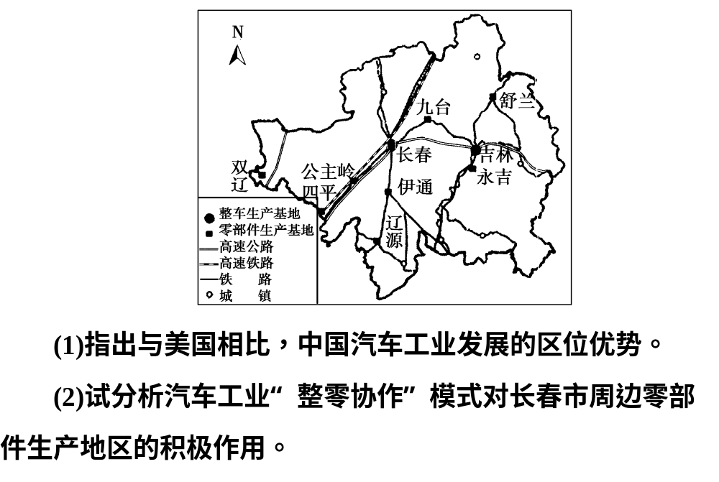

Slide 47

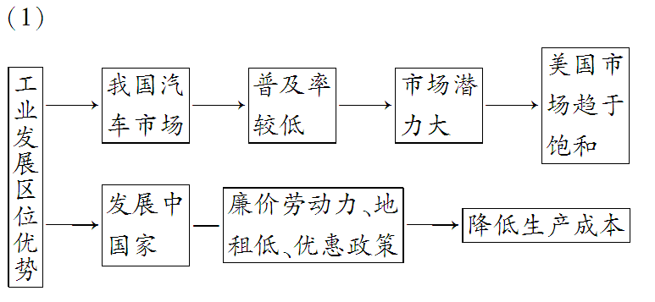

Slide 48
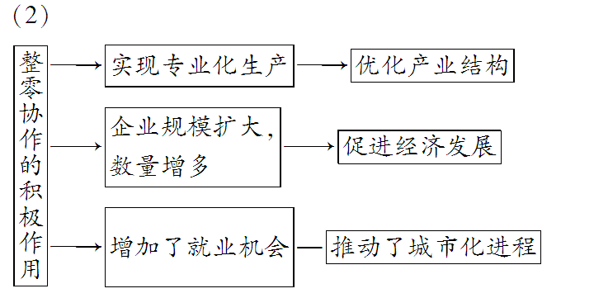

Slide 49
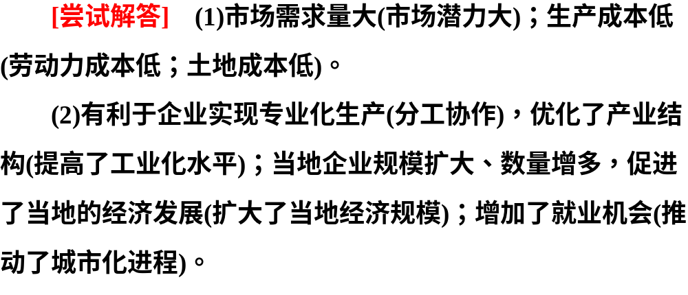

Slide 50
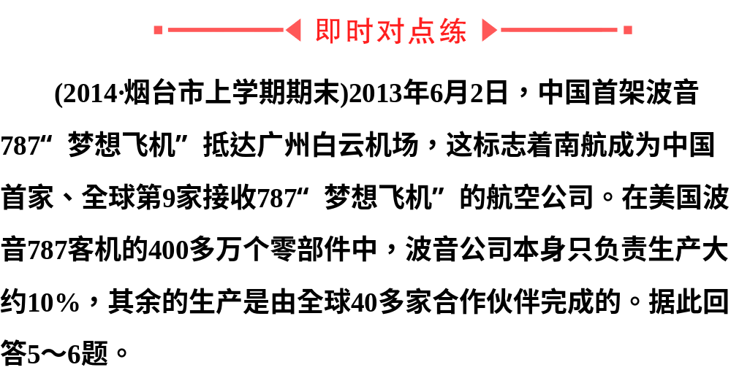

Slide 51
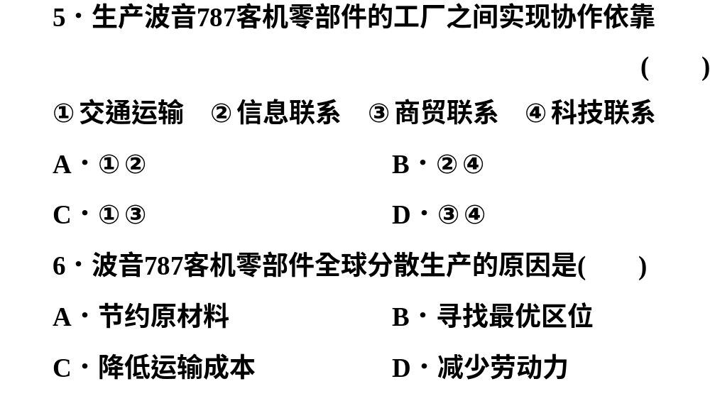

Slide 52
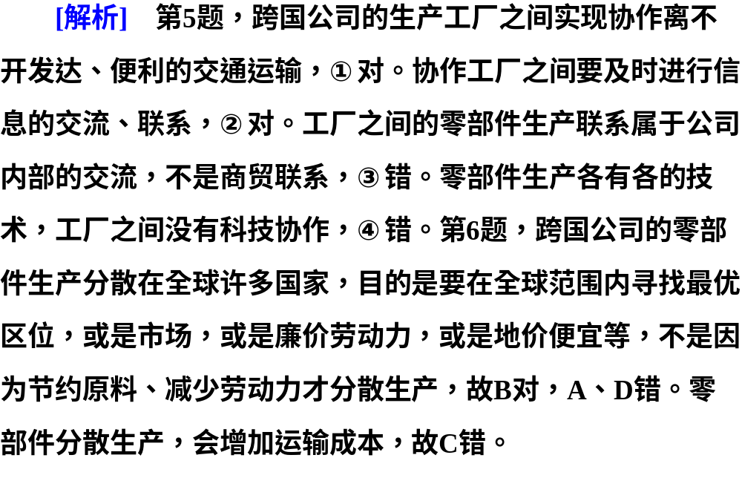

Slide 53
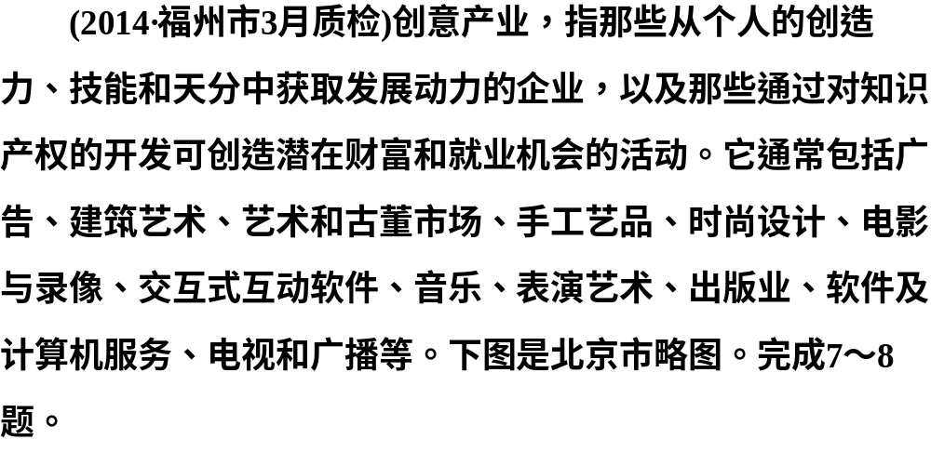
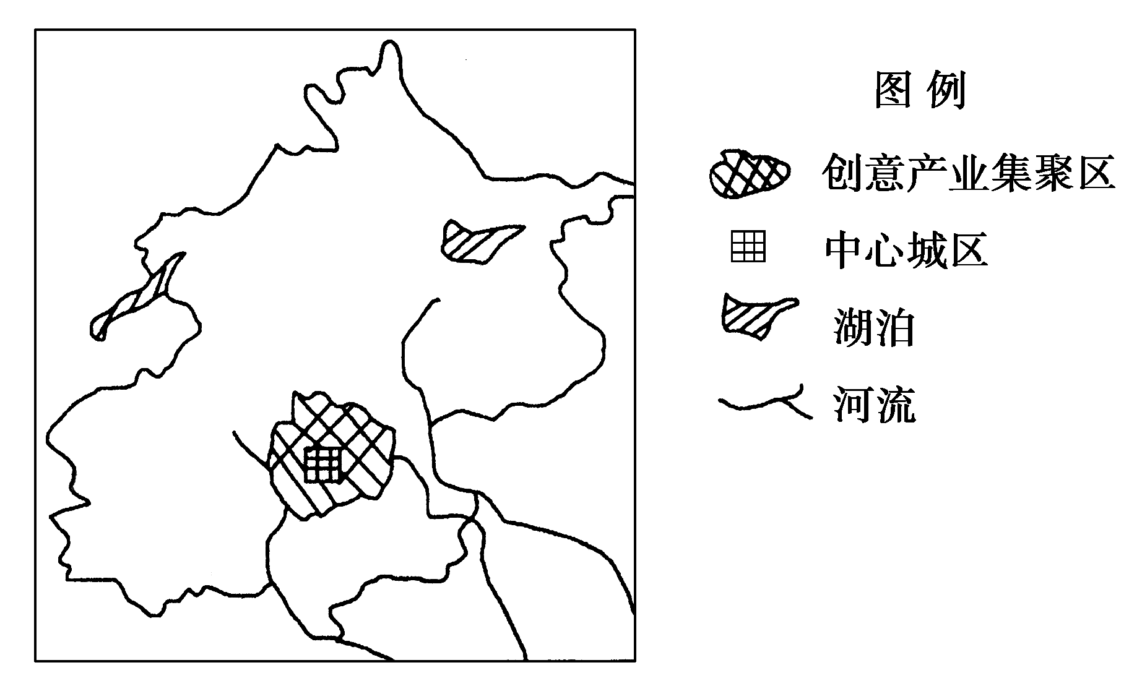

Slide 54
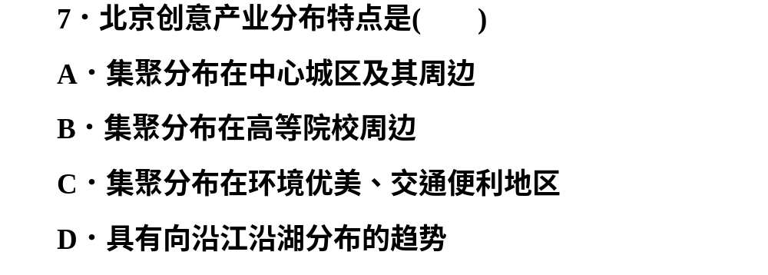

Slide 55
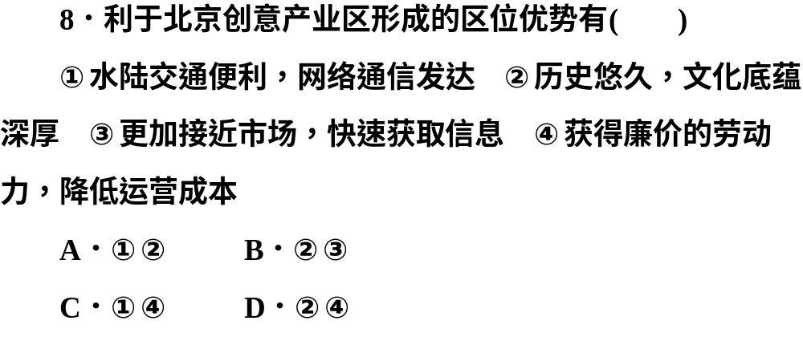

Slide 56
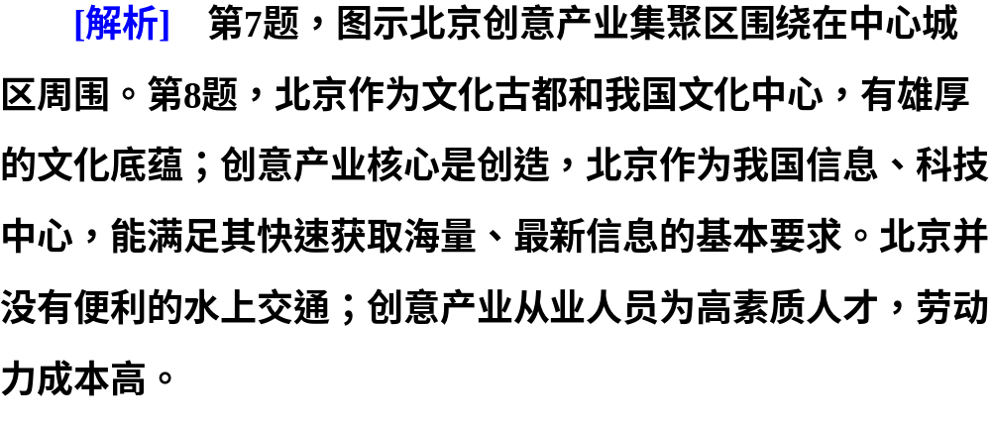

Slide 57
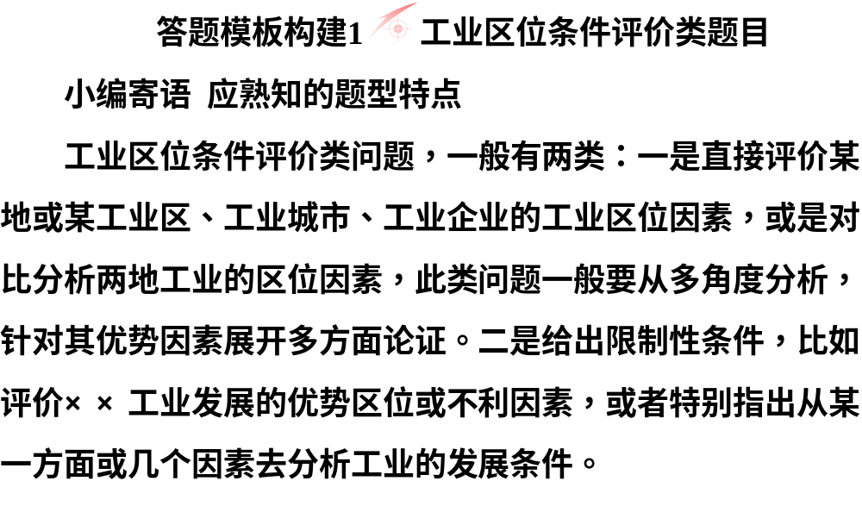

Slide 58
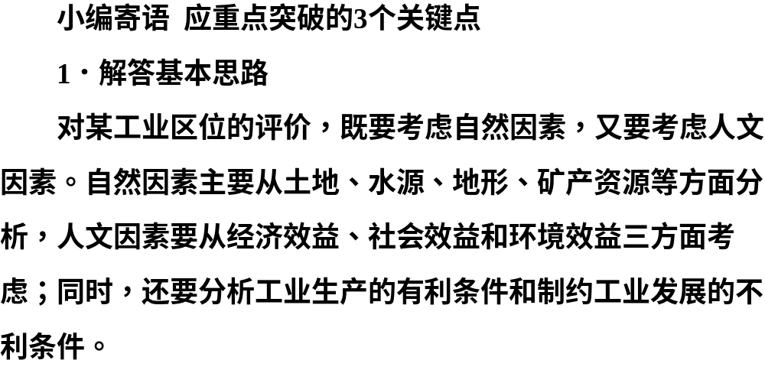

Slide 59
分析角度 |  | 评价用语
自然 条件 | 原料 | 接近原料产地(原料充足)
 | 燃料 | 接近燃料地(煤矿、水电站等)，能源充足
 | 水源 | 靠近水源(河流、湖泊、水库)，水资源丰富
 | 土地 | 土地平坦开阔、利于建厂

Slide 60
经济 条件 | 市场 | 接近市场(人口密集、市场广阔)
 | 交通 | 交通(铁路、公路、水运、航空)便利
 | 技术 | 靠近高等院校和科研院所，有人才和技术优势
 | 劳动力 | 人口稠密，劳动力丰富、廉价
 | 产业基础 | 靠近商品粮基地或农业产区，农业基础好；工业基础好
社会条件 | 国家政策 | 有国家政策的扶持和鼓励
 | 工业惯性 | 搬迁费用高
 | 社会协作 | 设施完善，协作能力强

Slide 61
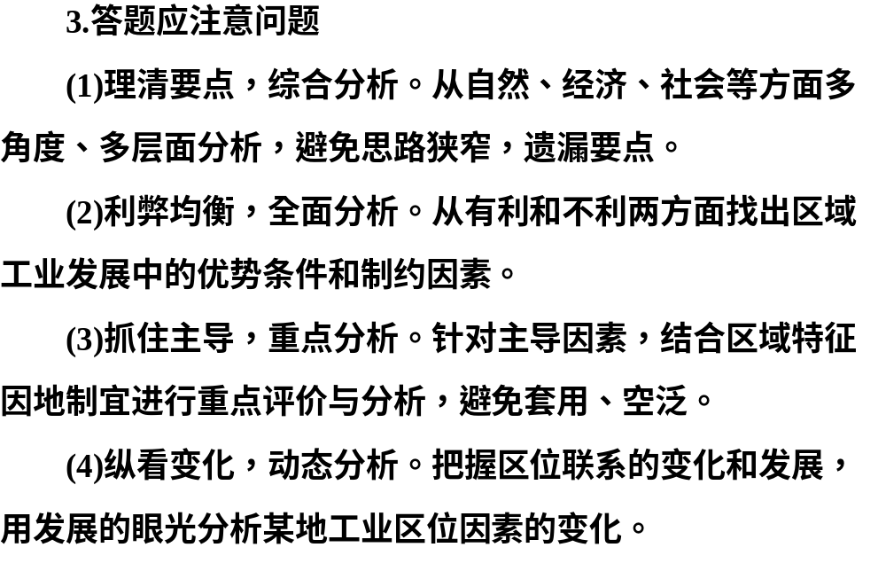

Slide 62
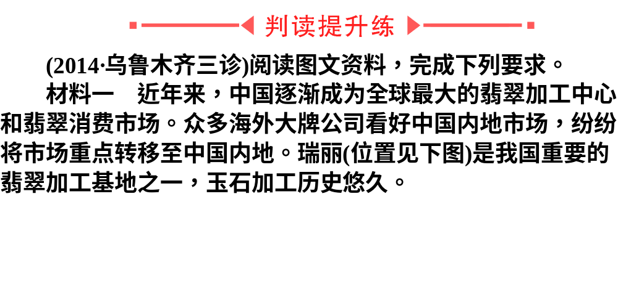
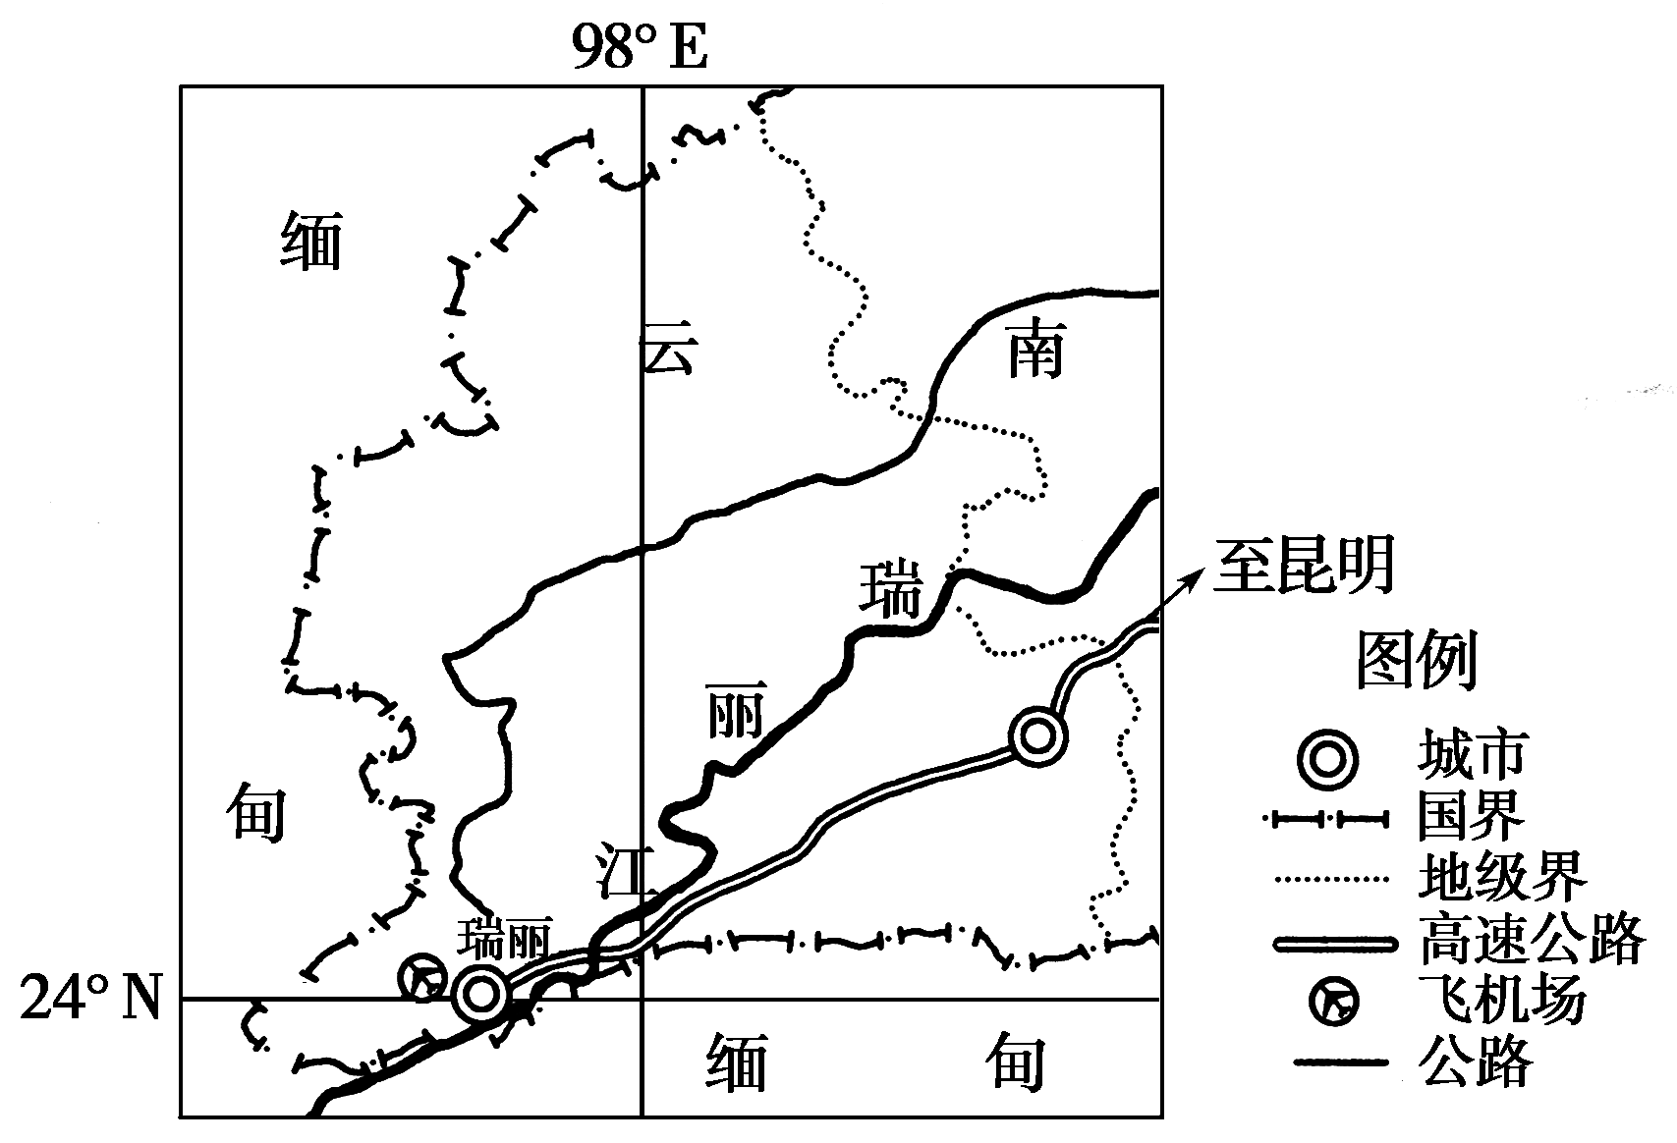

Slide 63

 | 1993年 | 2012年
原料供应地 | 缅甸、云南 | 缅甸、云南
加工中心 | 香港 | 北京、云南、广东、上海等
消费市场 | 港台、东南亚、欧美 | 中国大陆、欧美

Slide 64



Slide 65


Slide 66

课后限时自测(二十二)
点击图标进入…

